Slide 1


Slide 2
01
Guia Prático dos Seletores de Python

Slide 3
O que são seletores em Python?
Seletores são formas de acessar partes específicas de um dado: posições, fatias, chaves, filtros e buscas. Eles tornam seu código mais rápido, claro e eficiente.

Slide 4
02
Indexação: Selecionando um item por posição

Slide 5
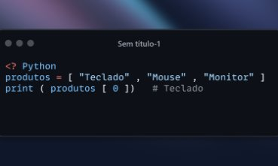
Indexação: Selecionando um item por posição
A indexação usa [] para pegar um elemento específico de listas, strings ou tuplas.
Exemplo real: pegar o primeiro produto de um carrinho.

Slide 6
03
Slicing: Fatiando partes de dados

Slide 7
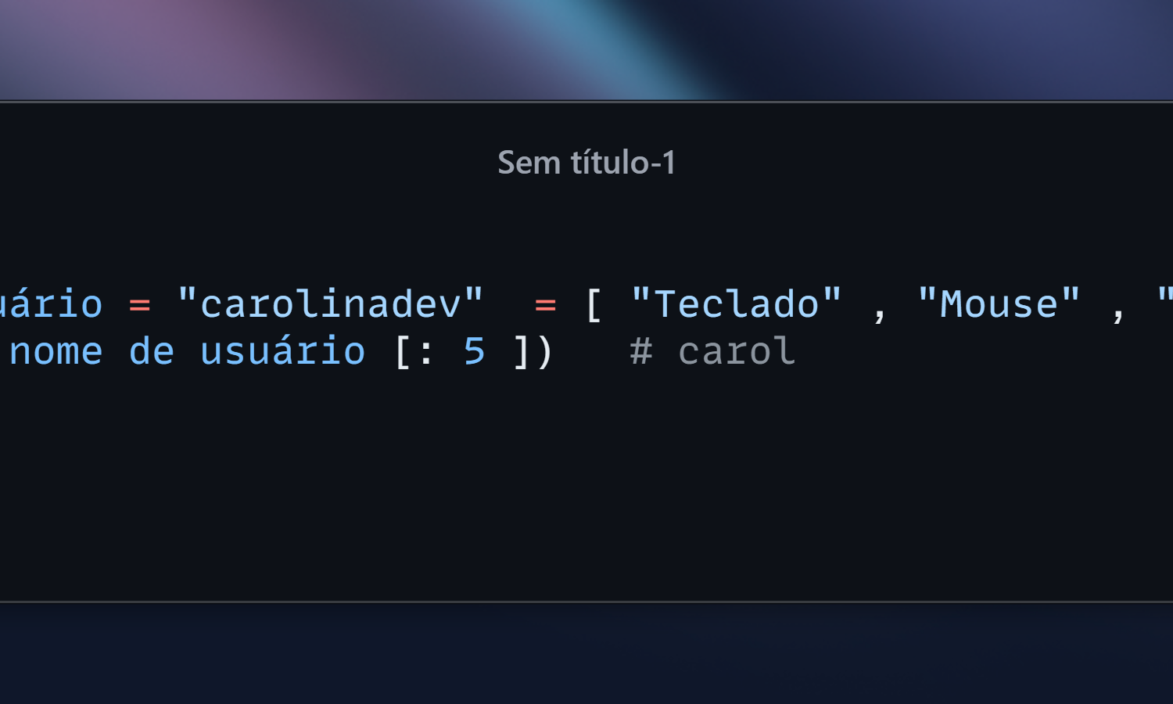
Slicing: Fatiando partes de dados
Permite selecionar uma faixa usando inicio:fim.
Exemplo real: extrair os 5 primeiros caracteres do username.

Slide 8
04
Seletores em dicionários: Acessando chaves

Slide 9
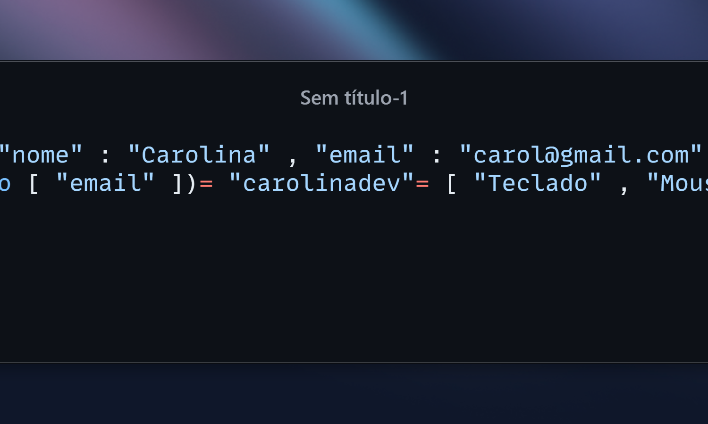
Seletores em dicionários: Acessando chaves
Dicionários armazenam informações nomeadas.
Exemplo real: buscar o e-mail do usuário.

Slide 10
05
Método get(): Seleção mais segura

Slide 11
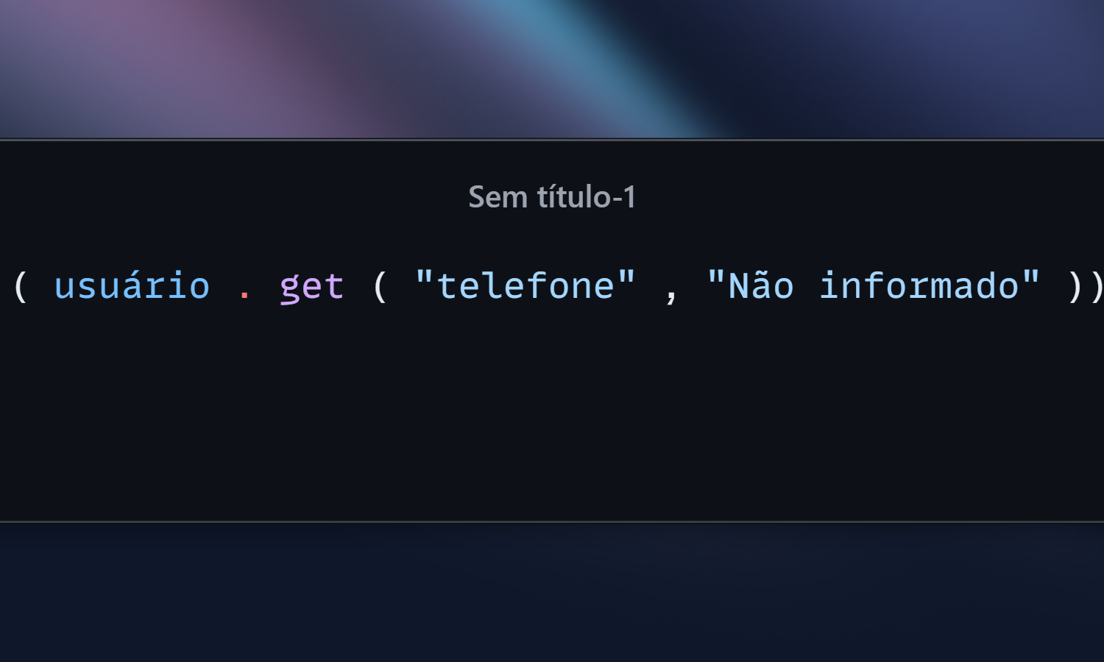
Método get(): Seleção mais segura
get() evita erros caso a chave não exista.
Exemplo real: buscar telefone caso tenha sido cadastrado

Slide 12
06
Listas de dicionários: Selecionando em estruturas maiores

Slide 13
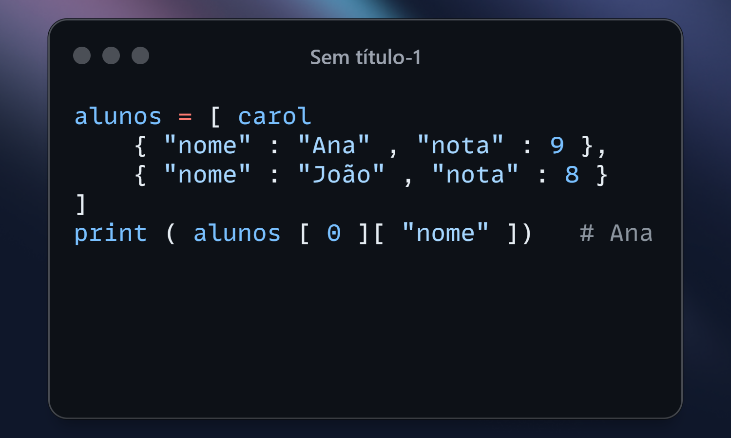
Listas de dicionários: Selecionando em estruturas maiores
Muito usado em APIs, JSON e bancos de dados.
Exemplo real: pegar o nome do primeiro aluno.

Slide 14
07
Seletores condicionais: Filtrando dados

Slide 15
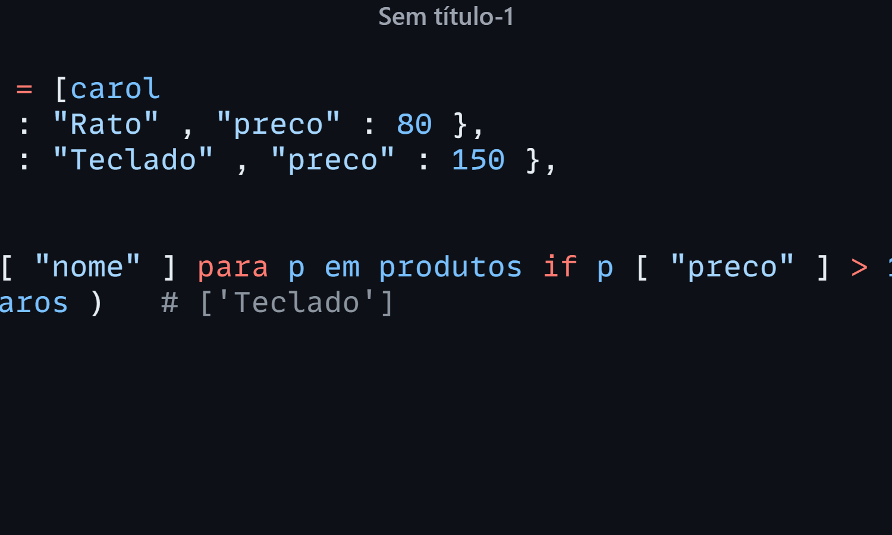
Seletores condicionais: Filtrando dados
List comprehensions permitem selecionar apenas o que você precisa.
Exemplo real: listar produtos acima de R$100.

Slide 16
08
Operador in: Verificando existência

Slide 17
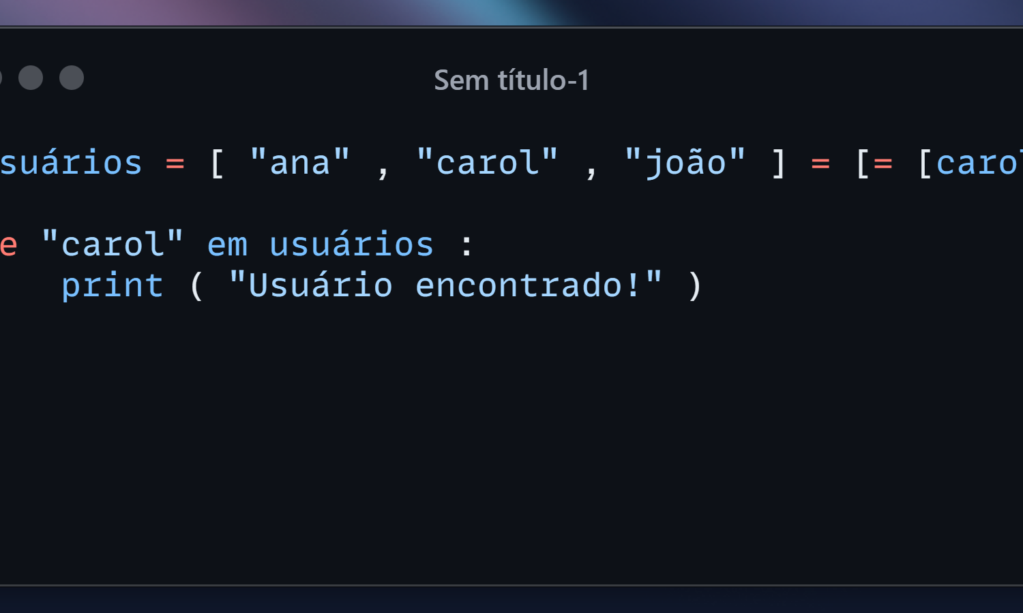
Operador in: Verificando existência
Ótimo para buscas rápidas em listas, strings e sets.
Exemplo real: checar se o usuário já existe no sistema.

